Slide 1
圣经阐述：如何解释和应用圣经-13
Pastor Iho Tree (崔谊厚牧師), PCA
11-3-2024
1

Slide 2
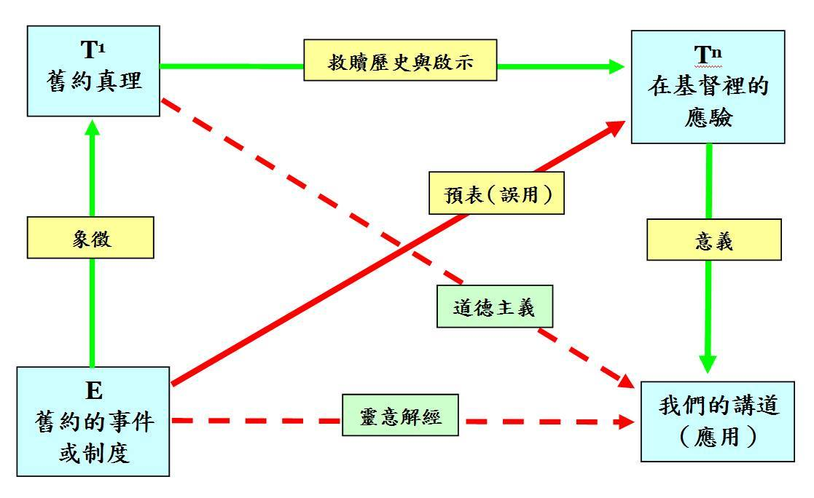
旧约中的基督
Edmund Clowney, Preaching Christ in All of Scripture, (p. 32)
2

Slide 3
预表
约书亚记 6:15 到了第七日，清早黎明的时候，他们起来，以同样的方式绕城七次；只有这一日，他们绕城七次。16到了第七次，祭司吹角的时候，约书亚就对人民说：“你们呼喊吧，因为耶和华已经把这城赐给你们了。17这城要完全毁灭，城和城中的一切都归耶和华；只有妓女喇合，和所有与她在家中的都可以存活，因为她收藏了我们派去的使者。18不过你们要谨慎，不可取那当毁灭的物，恐怕你们贪心，取了那当毁灭的物，就使以色列营成为当毁灭的，使以色列营遭遇灾祸。19可是，所有的金银和铜铁的器皿，都要归耶和华为圣，存入耶和华的库房中。”20于是人民呼喊，祭司也吹角。人民听见角声的时候，就大声呼喊，城墙就塌陷了；于是，人民冲入城中，人人向前，把城攻取。21他们把城中的一切，无论男女老幼、牛羊和驴，都用刀杀尽。
3

Slide 4
V. Philips Long 博士 圣约神学院前教授
“This (Canaanite slaughter) goes significantly beyond the Geneva Convention 日內瓦公約 and the protection of civilian life and the reservation of warfare to military personnel.”
(对迦南人的屠杀)远远超出了《日内瓦公约》的保护范围，不仅保护了平民的生命，还保留了战争中的军事人员.

Slide 5
预表
迦南地是新天新地的 “预表”。
允许迦南人在迦南，意味着新天新地中会有不信的人!
以色列人屠杀迦南人是“预表”神在基督第二次降临时的末日审判是绝对的。
5

Slide 6
预表
民数记 20:7 耶和华对摩西说：8 “你要拿着杖，和你的哥哥亚伦聚集会众，在他们眼前，吩咐盘石出水；这样你就可以使盘石流出水来，给会众和他们的牲畜喝。”9 于是，摩西照着耶和华吩咐他的，从耶和华面前拿了杖去。10 摩西和亚伦聚集了会众到盘石面前；摩西对他们说：“悖逆的人哪，你们要听，我们为你们使水从盘石中流出来吗？”11 摩西举手，用杖击打盘石两次，就有很多水流出来，会众和他们的牲畜都喝了。12 耶和华对摩西和亚伦说：“因为你们不信我，不在以色列人眼前尊我为圣，所以你们必不得领这会众进入我赐给他们的地。”
哥林多前书 10:1弟兄们，我不愿意你们不知道，我们的祖宗都曾经在云下，都曾经从海中经过，2 都曾经在云里在海里受洗归于摩西。3 他们都吃了一样的灵粮，4 都喝了一样的灵水；他们所喝的，是从那随着他们的灵盘石那里来的，这盘石就是基督。
盘石预表基督. 杖预表律法. 摩西第二次击打磐石意味着耶稣将两次接受神的审判。这是不可能的!
6

Slide 7
预表
约书亚记 7 :24 约书亚和全体以色列人一起把谢拉的曾孙亚干和那银子、那件衣服、那金条，以及亚干的儿女、牛、驴、羊、帐棚和他所有的一切，都带上亚割谷去。25 约书亚说：“你为甚么给我们招惹灾祸呢？今天耶和华必使你遭受灾祸。”于是全体以色列人用石头把他打死。他们用石头打死他们以后，就把一切用火烧了。
亚干之所以被如此严厉地审判，是因为他的盗窃行为暗示着罪恶被带入了新天新地中!
7

Slide 8
一般释经学 - 普通的解释原则
上下文的分析 (Contextual Analysis)
历史 , 文化背景 (Historical/Cultural background)
字汇的研究 (Word Study)
文法的分析 (Grammatical Analysis)
8

Slide 9
历史/文化背景
9

Slide 10
历史文化背景 - 例子
犹太人为什么把耶稣交给彼拉多去接受审判？
答案：因为当时罗马人统治着巴勒斯坦，根据罗马的法律，犹太人无权施行死刑.
赫人为什么要把整个土地卖给亚伯拉罕，而不仅仅是山洞？ （创 23：1-20 亚伯拉罕买地埋葬撒拉）
10

Slide 11
历史文化背景 - 例子
创世记 23:1 撒拉享寿一百二十七岁，这是撒拉一生的岁数。 2 撒拉死在迦南地的基列．亚巴，就是希伯仑；亚伯拉罕进去为撒拉哀恸哭号。 3 亚伯拉罕从死者面前起来，对赫人说：4 “我是在你们中间寄居的外族人，求你们在你们中间给我一块坟地作产业，使我可以埋葬我死了的人，使她不露在我面前。” 5 赫人回答亚伯拉罕，说：6 “我主请听，你在我们中间是一位尊贵的王子，你可以在我们最好的坟地里埋葬你死了的人，我们必没有人阻止你在他的坟地埋葬你死了的人。” 7 于是，亚伯拉罕起来，向当地的赫人下拜，8 对他们说：“你们若有意使我埋葬我死了的人，使她不露在我的眼前，就请听我的话，为我请求琐辖的儿子以弗仑，9 叫他把他所拥有的，田头上那麦比拉洞卖给我。他可以按着十足的价银卖给我，使我在你们中间有产业作坟地。”
11

Slide 12
历史文化背景 - 例子
创世记 23:10 那时，以弗仑正坐在赫人中间。于是，赫人以弗仑就回答亚伯拉罕，所有来到城门口的赫人都听见他说：11 “我主，不要这样，请听我说，这块田我送给你，连其中的洞我也送给你。我在我的族人眼前送给你，让你可以埋葬你死了的人。” 12 亚伯拉罕就在当地的人面前下拜，13 然后在当地的人面前对以弗仑说：“请听我说，如果你愿意，我必定把地的价银给你，请你收下吧，让我可以在那里埋葬我死了的人。”14 以弗仑回答亚伯拉罕，对他说：15 “我主，请听我说，一块值四百块四千五百克银子的田地，在你我之间，算得甚么呢？你埋葬你死了的人吧。”16 亚伯拉罕同意以弗仑说的价银，就照着他在赫人面前所说的，拿商人通用的银子，称了四百块四千五百克银子给以弗仑。
12

Slide 13
历史文化背景 - 例子
创世记 23:17 于是，以弗仑在麦比拉，在幔利前面的那块地，包括那块田和其中的洞，田中和四周所有的树木，18 都在赫人眼前，就是在所有来到城门口的赫人眼前，归给亚伯拉罕作产业。 19 这事以后，亚伯拉罕把自己的妻子撒拉埋在迦南地，幔利前面麦比拉田间的洞里。幔利就是希伯仑。 20 这样，那块田和田中的洞，就从赫人归给了亚伯拉罕为产业作坟地。
13

Slide 14
历史文化背景 - 例子
赫人为什么要把整个土地卖给亚伯拉罕，而不仅仅卖山洞？
答案:
因为如果亚伯拉罕不买整块地 (赫人如果只把洞卖给亚伯拉罕，) 赫人要为整块地 (包括那个山洞) 缴纳每年房地产税 。
亚伯拉罕在整个“谈判策略”中反映了他对赫人法律的了解。
亚伯拉罕想办法买下整块地，以抓住上帝赐予他全地的应许。
那块地是“初熟的果子”，象征性地代表了整个迦南地。
14

Slide 15
历史文化背景 - 例子
“我何必在一日之内丧失你们两个呢?” (创世记 27:43-45 我儿啊，现在你要听我的话；起来，逃到哈兰我哥哥拉班那里去吧。 44 与他住些时日，等到你哥哥的怒气消了。 45 你哥哥对你消了怒气，忘记了你对他所作的事，我就派人去把你从那里接回来。我何必在一日之内丧失你们两个呢？”)
答: 以扫本打算杀雅各，利百加却要帮助雅各逃跑。根据当时的法律，凶手（以扫）必须被村里的人处死。这样，利百加在一天之内就失去了她的两个儿子。
为什么圣经中有这么多的养子案例？
答: 那个时候，如果死者在死的那天没有儿子为他哭泣，那是很遗憾的。有些没有儿子的有钱人会收养一个儿子，这样他们死后，就会有一个儿子为他们哀悼。
15

Slide 16
历史文化背景 - 例子
为什么 “希律王听见了就心里不安，全耶路撒冷的居民也是这样?” (马太福音 2:1 希律王执政的时候，耶稣生在犹太的伯利恒。那时，有几个星象家从东方来到耶路撒冷，2 说：“那生下来作犹太人的王的在哪里？ 我们看见他的星出现，特来朝拜他。”3 希律王听见了就心里不安，全耶路撒冷的居民也是这样。)
老希律王疑神疑鬼。他总是怀疑有人想杀了他，夺取王位。他越老越多疑。他因此已经杀了他最爱的妻子，她的母亲，他的大儿子和另外两个儿子。
有一个罗马皇帝说：“做希律王的猪(hus)比做他的儿子(huios)更安全。” (因为作为他的儿子，其在他家里被杀的可能性比作他的猪更高。)
16

Slide 17
历史文化背景 - 例子
为什么希律王听见了就心里不安，全耶路撒冷的居民也是这样。”
当希律王70岁快要死的时候。他下令以捏造的罪名逮捕耶路撒冷所有尊贵的精英。他知道他死的时候，没有人会为他哀哭，就吩咐人在他死的日子，把他们都杀了，使那日城里有人哀哭.
“全耶路撒冷的居民也是这样” - 马太很有幽默感。 马太的读者在读这节经文时会大笑。 当马太写作时，距老希律王去世已经许多年了，但人们仍对他的不安全感和残酷性记忆犹新。
17

